Slide 1
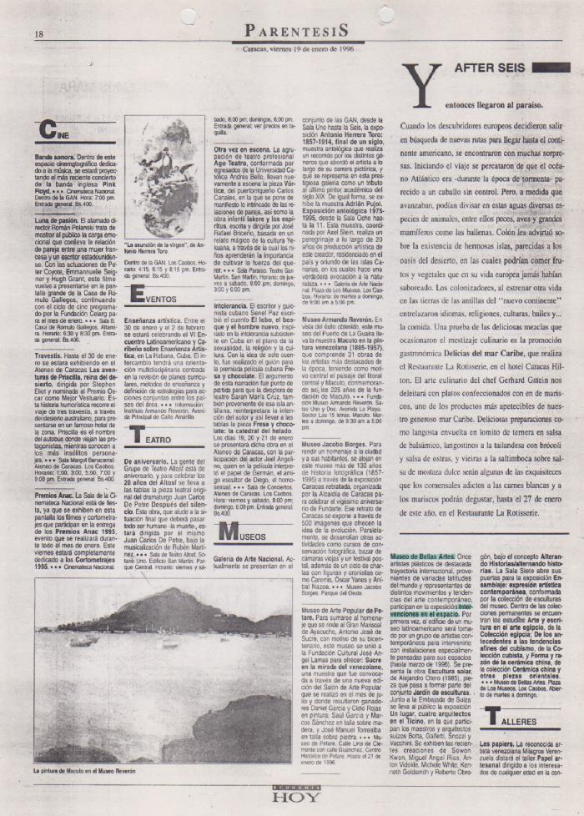
Museo de Bellas Artes (GD-D-00529)

Slide 2
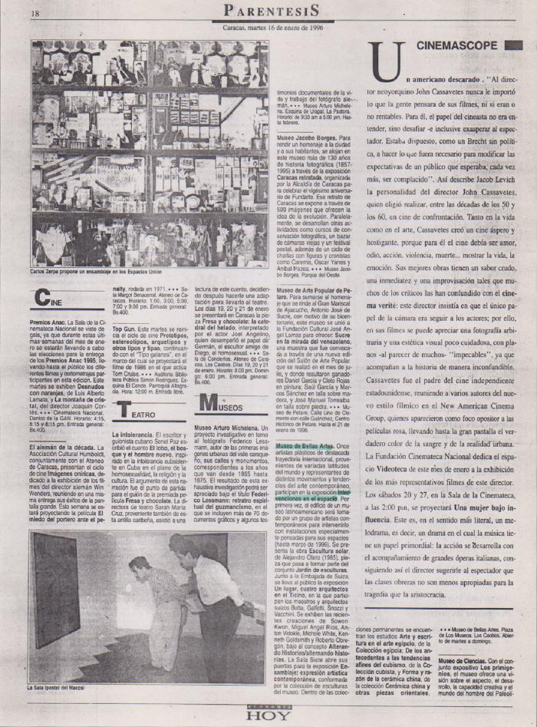
Museo de Bellas Artes (GD-D-00528)

Slide 3
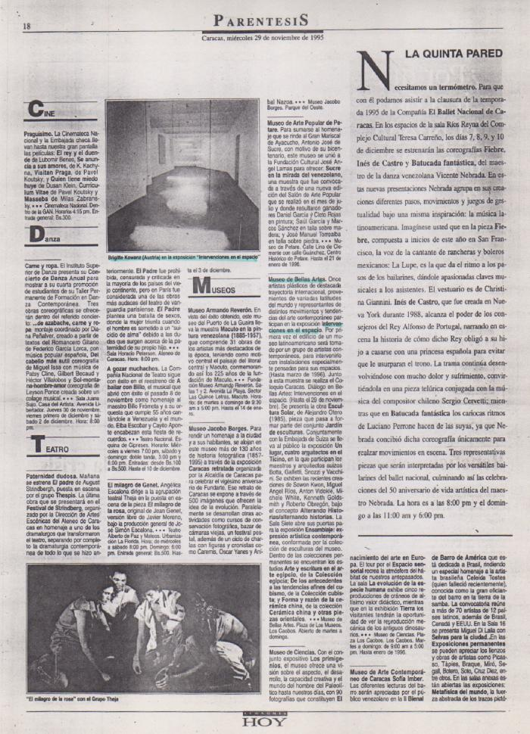
Museo de Bellas Artes (GD-D-00521)

Slide 4
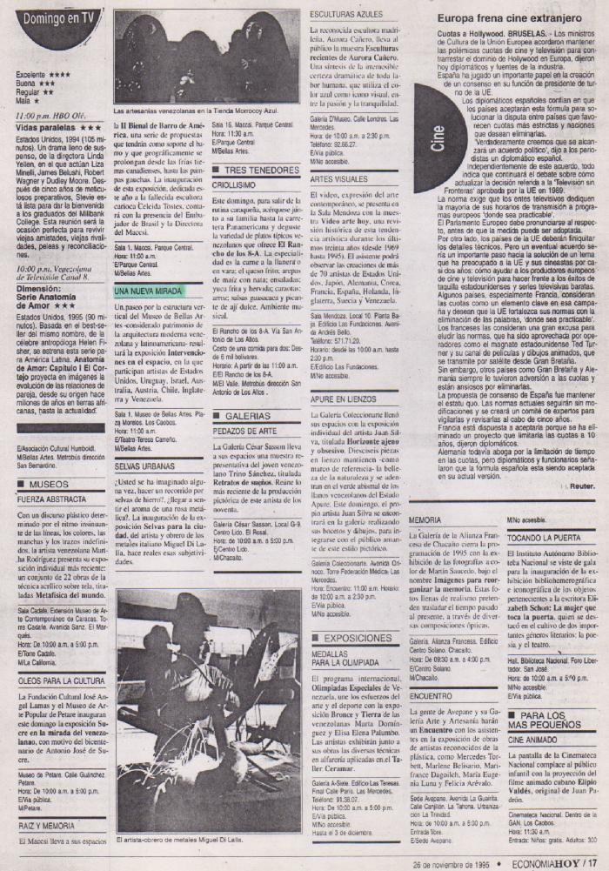
Una nueva mirada (GD-D-00520)

Slide 5
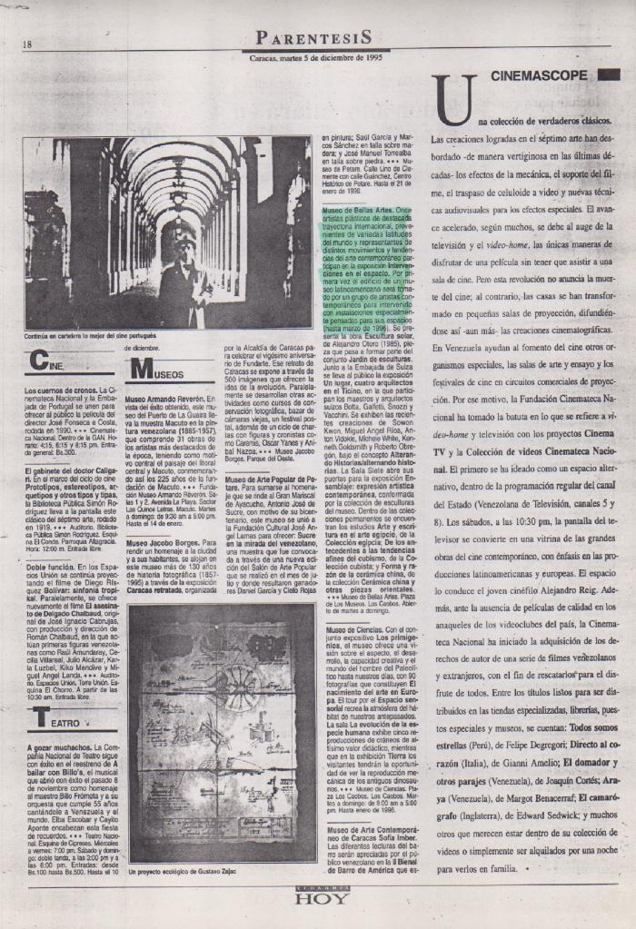
Museo de Bellas Artes (GD-D-00519)

